Slide 1
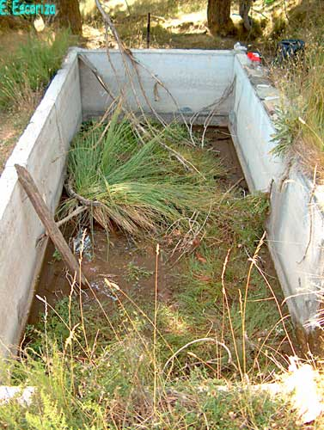
Alberca
Depósito artificial de agua, con muros de fábrica, para el riego.

